Slide 1


人生幾何
科學是永無止境的，它是一個永恆之謎。
愛因斯坦
申叔為
前美國橡樹嶺及利弗摩國家實驗室資深研究員
從事國際合作研究應用超導体多年
發展測試大型超導電磁及核融合能源研究
加速器工程設計及電磁分析
美國明州大學電機博士
講題 : 人生幾何
- 一個科學研究者一生的回顧
- 職場競爭的真正武器
- 科學研究的計劃与安排
- 科學研究的苦與樂
時間 : 7:30PM ~ 9:00PM Sunday, December 9, 2007
地點 : UM

Slide 2



Slide 3
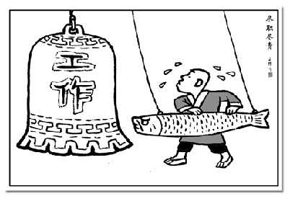
職業 (期望和目標)

Slide 4
科和技
R & D
TB 一定要廣
Program
vs.
Project
職業
期望和目標
Mngmt
一定要有 TK
Management
vs.
Technical

Slide 5
職業 (期望和目標)
科和技 R & D
Program vs. Project
Management vs. Technical
Technical Background 一定要廣
Management一定要有 Technical Knowledge
聽和觀察
主見 vs. 意見
信心
Schedule & Costs
Notes:
和

Slide 6
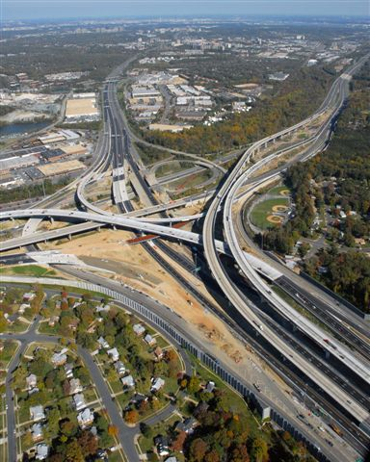
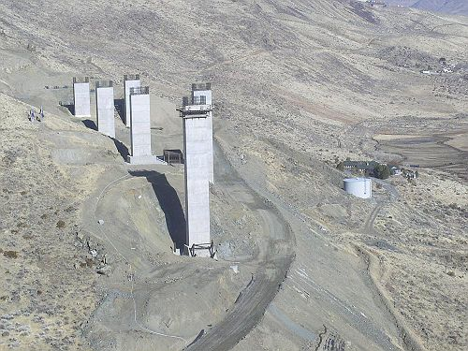
Schedule & Costs

Slide 7
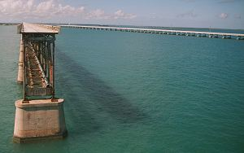

Slide 8
職業 (期望和目標)
Project vs. Program
Management vs. Technical
R vs. D
Technical Background 一定要廣
Management一定要有 Technical Knowledge
聽 ! 觀察!
主見 vs. 意見
Schedule & Costs
人際關係
同工 同事 下屬 ( 團隊 朋友 )
老闆
老師 /指導教授
注意但不拘束 Classification

Slide 9




Slide 10
事業規劃 - 擴大你的職業範圍
勇敢 換 跑道 “Path”

Slide 11

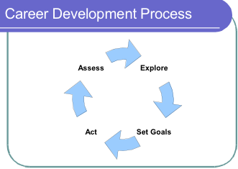

Slide 12
事業規劃 - 擴大你的職業範圍
勇敢 換 跑道 “Path”
勿放棄 訓練 進修 机會
Community/Society /Organization
Networking
Conference/ Travel
工作 / 家庭 / 休息
平衡 的計劃
心態
Communication
E-Mail
Paper/Reporting
Presentation
Credits Sharing

Slide 13
愛因斯坦
科學是永無止境的，
它是一個永恆之謎。

